Slide 1
Régimes d’investissement offerts aux Métallos
Revue d’administration et de performance des fonds Métallos au 31 décembre 2025
Benoit Arsenault, BAA, AVC
Directeur principal, relations avec la clientèle
Vincent Lévesque, BAA
Directeur, relations avec la clientèle

Slide 2
✓

Slide 3
Administration
Actifs, DDA au 31 décembre 2025

Slide 4
Actif sous gestion / CASOM
au 31 décembre 2025

Slide 5
Administration – Répartition des placements
au 31 décembre 2025 (333 187 734 $)

Slide 6
Administration
Nouveaux groupes en 2025
Local 9598, Elkem Métal Canada, REER (1e mai 2025)
Local 6869, 5778, 8664, 7401-7401FP Sud, 7401-7401FP Nord, ArcelorMittal, CELIAPP (15 mai 2025)
Fonds humanitaire des Métallos, CNE (1e mai 2025)
Local 7531, CNE (1e juillet 2025)
Local 9291, CNE avec 2 comptes (1e octobre 2025)
Local 7785, CNE (1e novembre 2025)
Local 5778-7401 Nord, Ville de Fermont, REER (10 mars 2025)

Slide 7
Administration
Actifs en vigueur au 31 décembre 2025
  REER et CRI
  80 groupes (3 831 comptes)
  92 622 192 $ (27,80 %)
RPA-CD
  6 régimes (1 136 comptes)
  86 144 754 $ (25,85 %)
RRS
  19 régimes (1 241 comptes)
  53 019 797 $ (15,91 %)
RPA-IO
  4 régimes
  28 448 685 $ (8,54 %)
  Ex-REER et Ex-CRI
  40 groupes (1 350 comptes)
  23 987 711 $ (7,20 %)
FERR et FRV
  15 groupes (221 comptes)
  22 367 997 $ (6,80 %)
NENR
  26 groupes (269 comptes et SL)
  13 372 300 $ (4,01 %)
RPDB
  5 groupes (312 comptes)
  7 934 711 $ (2,38 %)
CELI
  12 groupes (157 comptes)
  5 255 948 $ (1,58 %)
CELIAPP
  3 groupes (5 comptes)
  33 640 $ (0,01 %)
LÉGENDE
REER – Régime enregistré d‘épargne retraite
CRI – Compte de retraite immobilisé
RPA-CD – Régime de pension agréé à cotisation déterminée
RRS – Régime de retraite simplifié
RPA-IO – Régime de pension agréé à investissement seulement
FERR – Fonds enregistré de revenu de retraite
FRV – Fonds de revenu viager
RPDB – Régime de participation différée aux bénéfices
NENR – Non enregistré
CELI – Compte d’épargne libre d’impôt
CELIAPP – Compte d’épargne libre d’impôt pour l’achat d’une première maison

Slide 8
Administration
Série conseiller au 31 décembre 2025, SPRM
Actif sous gestion (10,0 % de 333 187 734$)
  33 160 251 $
Nombre de comptes (4,6 % de 8 517)
  394

Slide 9
Varia / nouvelles / réalisations
Février
✓
Annonce et compte-rendu de la rencontre du 30 janvier 2026
Lignes directrices: des choses changent et changeront
Concours corporatif de 5 000$ (fin de 2 mars 2026) si cotisation à un REER, CELI ou CELIAPP (avec consentement secondaire)
Série webinaire, 18 février 12h00 sur le pouvoir des bonnes habitudes: pourquoi et comment maximiser vos cotisations (avec inscription aux communications électroniques ou sur ia.ca/collectif-education/webinaires)
✓
✓
✓

Slide 10
✓

Slide 11
Les fonds diversifiés Métallos
Rendements bruts et frais annuels de gestion
caisses individuelles – au 31 décembre 2025
(%) | Fonds Prudent | Fonds Équilibré | Fonds Audacieux
DDA | 6,79 | 9,56 | 13,32
1 an | 6,79 | 9,56 | 13,32
2 ans | 7,31 | 10,94 | 14,62
3 ans | 5,97 | 9,98 | 13,96
4 ans | 4,56 | 6,49 | 8,02
5 ans | 5,06 | 7,93 | 9,87
7 ans | 5,55 | 8,76 | 11,34
10 ans | 5,06 | 7,79 | 9,80
Depuis le 10/12/2003 | 5,59 | 7,36 | 8,48
Frais annuel de gestion | 0,690 | 0,718 | 0,615

Slide 12
Les portefeuilles cycle de vie Métallos
Rendements bruts et frais annuels de gestion
caisses individuelles – au 31 décembre 2025
(%) | Étendue Portefeuille Prudent | Étendue Portefeuille Équilibré | Étendue Portefeuille Audacieux
DDA | 6,79 et 9,43 | 6,79 et 13,32 | 7,21 et 13,58
1 an | 6,79 et 9,43 | 6,79 et 13,32 | 7,21 et 13,58
3 ans | 5,97 et 9,78 | 5,97 et 13,96 | 6,57 et 15,32
5 ans | 5,06 et 7,79 | 5,06 et 9,87 | 5,50 et 10,83
10 ans | 4,83 et 7,60 | 5,14 et 9,71 | 5,71 et 10,56
Frais annuel de gestion | 0,690 et 0,717 | 0,615 et 0,718 | 0,595 et 0,708
Interprétation du tableau ci-dessus pour les rendements: le premier chiffre est pour un participant ayant pris sa retraite entre 2006 et 2010 (âgé de plus de 80 ans) tandis que le deuxième chiffre est pour un participant désirant prendre sa retraite entre 2066 et 2070 (âgé dans la jeune vingtaine)

Slide 13
✓

Slide 14
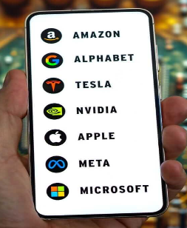

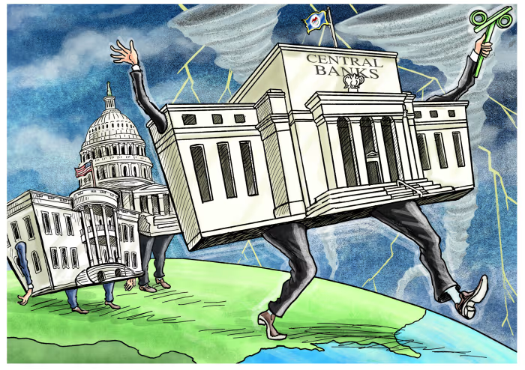

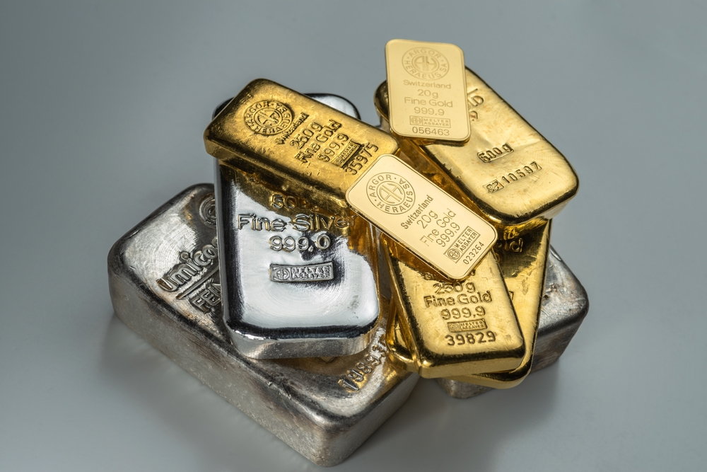

Ce que vous avez peut-être manqué en 2025
Sentir la pression
Les déficits gouvernementaux sont restés élevés, les banques centrales agissant avec prudence
L’IA est demeurée un moteur dominant du marché
L’intérêt pour la diversification mondiale a été renouvelé.
Les tensions géopolitiques se sont intensifiées
Faiblesse persistante du dollar américain
Renforcement des matières premières

Slide 15
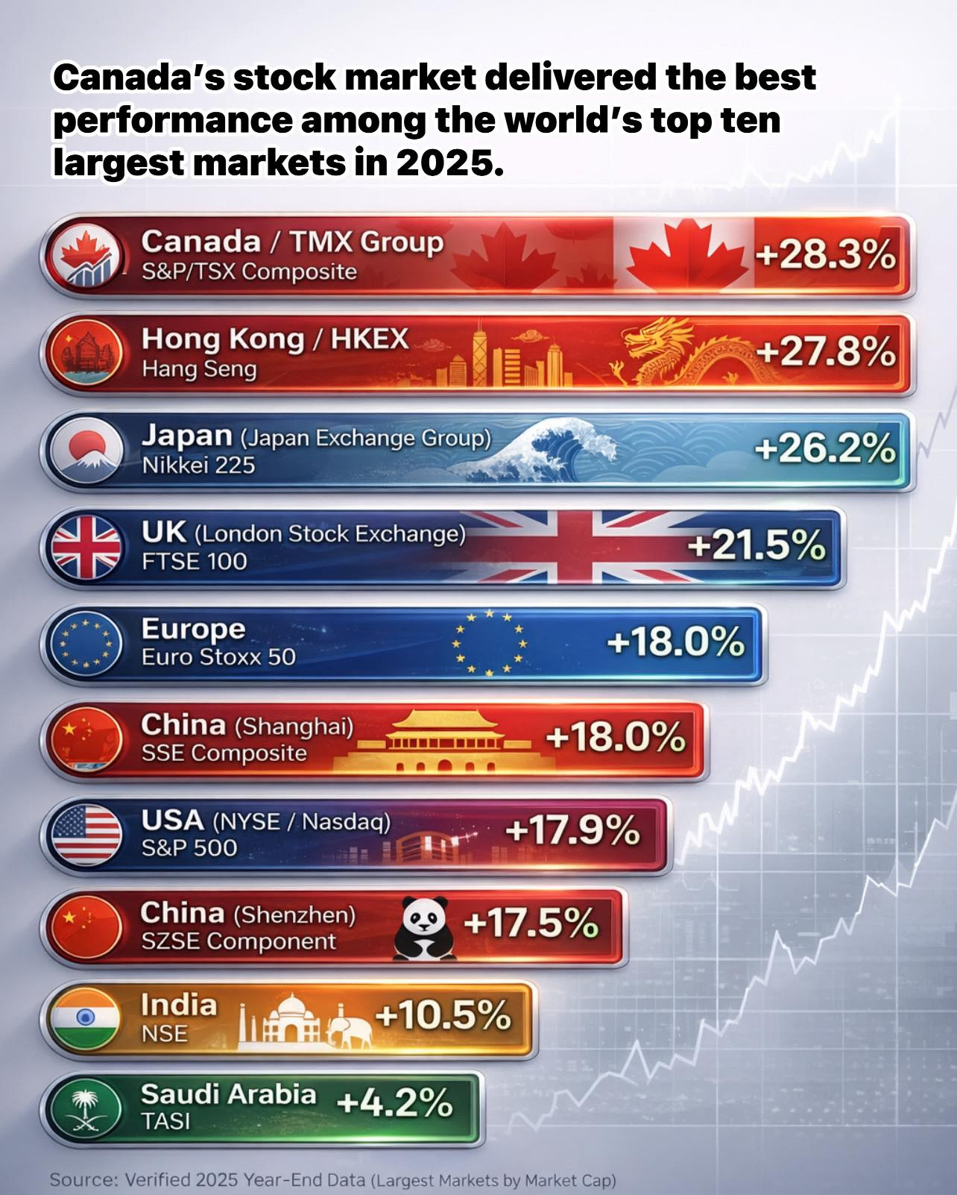
Le marché boursier canadien a offert la meilleure performance parmi les 10 plus grands marchés mondiaux en 2025
*En dollars américains

Slide 16
Marchés haussiers historiques de l’or
Source: iAGAM, Bloomberg

Slide 17
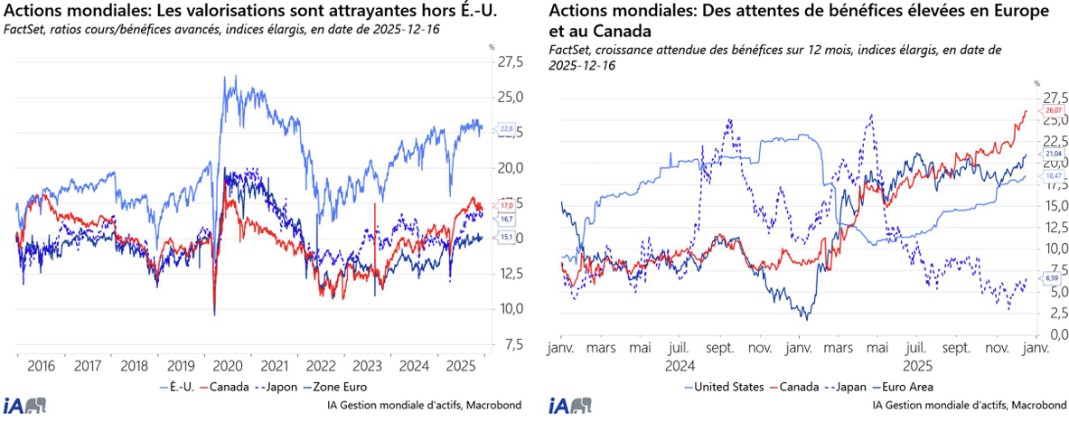
Où nous en sommes à la fin de 2025 : Actions

Slide 18
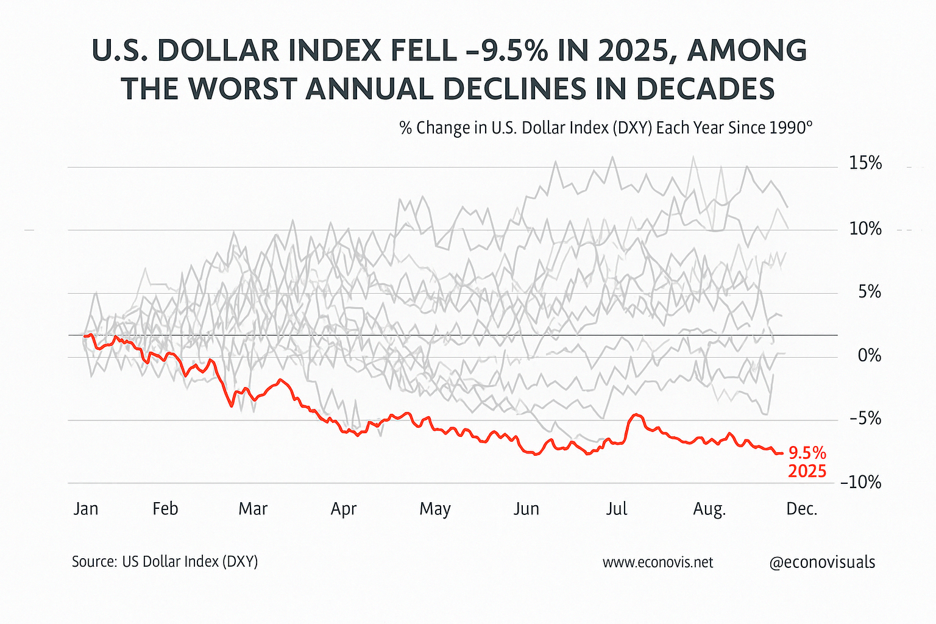
Une chute importante pour l’indice du dollar américain en 2025
L’INDICE DU DOLLAR AMÉRICAIN A CHUTÉ DE -9,5% EN 2025, PARMI LES PIRES BAISSES ANNUELLES DEPUIS DES DÉCENNIES
Variation en % de l’indice du dollar américain (DXY) chaque année depuis 1990

Slide 19
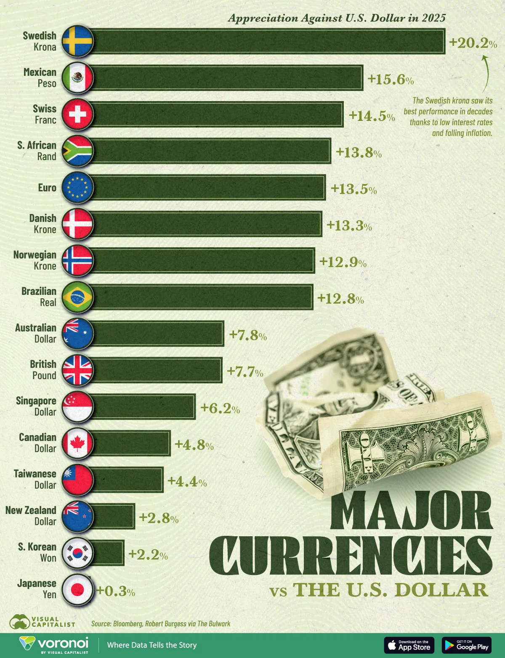
Principales devises contre le dollar américain en 2025
Source: Visual capitalist, bloomberg, Robert Burgess, Voronoi

Slide 20
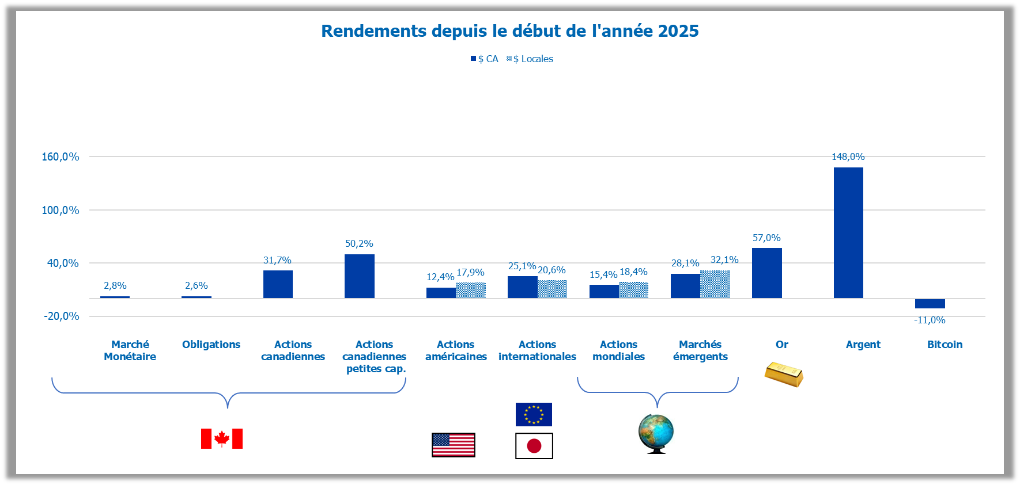
Performance des classes d’actifs
Au 31 décembre 2025
*Rendements totaux incluant les dividendes

Slide 21

Rendements sectoriels du S&P TSX
Au 31 décembre 2025
*Rendements totaux incluant les dividendes

Slide 22
Rendements sectoriels du S&P 500
Au 31 décembre 2025
*Rendements totaux incluant les dividendes

Slide 23
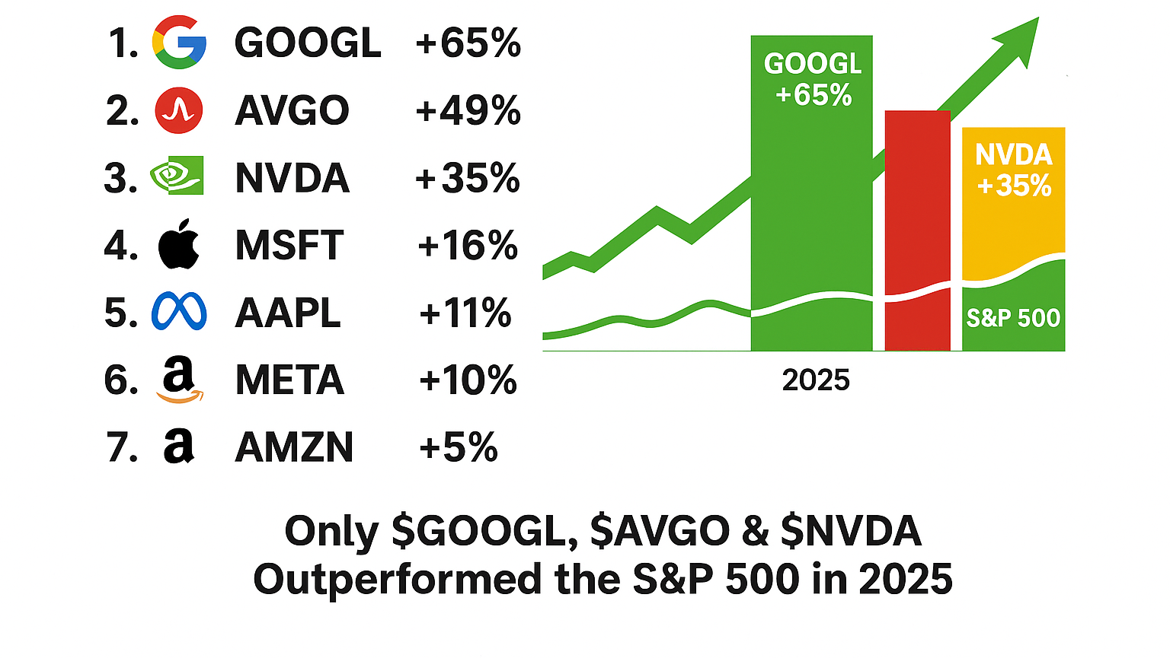



La performance des « 7 magnifiques » en 2025
Seulement $GOOGL, $AVGO & $NVDA
Parmi les « 7 magnifiques » ont surperformé le S&P500 en 2025
Source: Carbon finance io Fiscal AI
Notes:
AVGO Broadcomm et oui changement dans les 7 magnifiques

Slide 24
Rendements sectoriels du MSCI Monde
Au 31 décembre 2025
*Rendements totaux incluant les dividendes

Slide 25
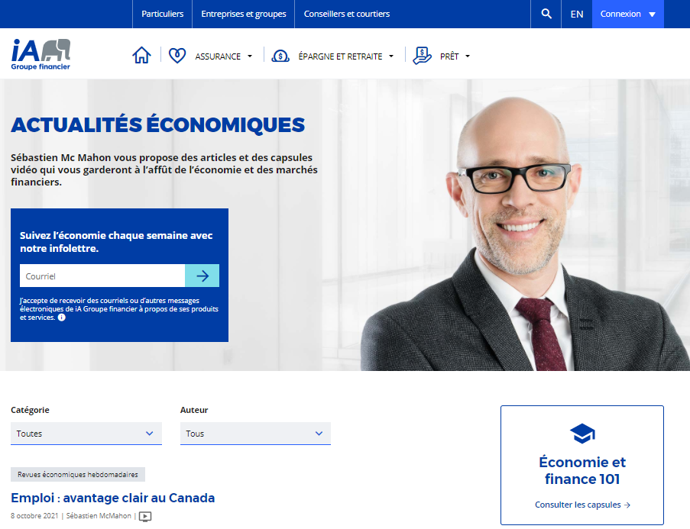
ia.ca/économie

Slide 26
Divulgation – autorisation
Les renseignements fournis dans ce document ne constituent en aucun cas un conseil juridique, fiscal ou financier. Les opinions exprimées par le représentant-conseil responsable de la gestion du(des) fonds distinct(s) indiqué(s) à la présentation (« gestionnaire de portefeuille ») représentent son avis professionnel, ne représentent pas nécessairement les points de vue d’iA Groupe financier et ne doivent pas être considérées comme étant fiables à toute autre fin. L’information prospective et les opinions exprimées sont valides uniquement à la date de cette présentation et sont sujettes à changement sans préavis. iA Groupe financier décline toute responsabilité quant à la mise à jour des informations transmises dans la présentation.
Aucun renseignement fourni ne devrait être considéré comme un conseil d’achat ou de vente d’un titre quelconque. Les fonds distincts peuvent vendre ou acheter des titres à tout moment et la valeur des titres détenus en portefeuille peut augmenter ou diminuer. Le rendement passé d’un fonds distinct ou d’un titre ne constitue pas une indication de son rendement futur.
Cette présentation peut contenir de l’information provenant de fournisseurs de données externes, ce qui inclut notamment, sans s’y limiter, des cotes de crédit, des indices et des systèmes de classification de compagnies. Ces données sont la propriété du fournisseur de données externes concerné, sont commercialisées par ce dernier et elles ne sont utilisées dans la présentation qu’à titre d’illustration seulement. La présentation est destinée pour usage interne uniquement et l’information qu’elle contient ne peut être reproduite et/ou distribuée sans avoir obtenu préalablement le consentement écrit d’iA Groupe financier ou du fournisseur de données externes concerné. Aucun fournisseur de données externes n’accepte de responsabilité à l’égard de la présentation et de l’information qu’elle contient et n’offre de garantie ou ne fait de représentation, expresse ou tacite, à l’égard de celles-ci. La présentation a été préparée par le gestionnaire de portefeuille et n’a pas été révisée ou approuvée par les fournisseurs de données externes concernés.
Les fonds distincts sont offerts par l’Industrielle Alliance, Assurance et services financiers inc., iA Groupe financier est une marque de commerce et un autre nom sous lequel l’Industrielle Alliance, Assurance et services financiers inc., exerce ses activités.

Slide 27
MERCI !

